Slide 1

Творческий проект
по театрализованной деятельности для детей старшей группы
« Театр и дети »
Подготовила: Бушуева Юлия Петровна
воспитатель
МБ ДОУ Починковского
детского сада №2

Slide 2


Для современного этапа развития системы дошкольного образования характерны поиск и разработка новых технологий обучения и воспитания детей. При этом в качестве приоритетного используется деятельностный подход к личности ребенка. Одним из видов детской деятельности, широко используемой в процессе воспитания и всестороннего развития детей является театрализованная. Именно театрализованная деятельность позволяет решать многие педагогические задачи: формирование выразительной речи, интеллектуальное, нравственное и художественно – эстетическое воспитание.

Slide 3
Объект проекта -
процесс развития творческих способностей детей.
Предмет проекта -
театрализованная деятельность как средство развития творческих способностей детей старшего возраста.

Slide 4
Проблемные вопросы:
1. Поверхностное отношение детей к театру и театрализованной деятельности.
2. Несформированные умения детей в «актерском мастерстве».
3. Поверхностные знания детей о разных видах театра.

Slide 5
Цель проекта:
Формирование у детей интереса к театру и театрализованной деятельности.

Slide 6
Задачи проекта:
Вызвать у детей интерес к театрализованной деятельности.
Познакомить детей с видами театра.
Привить детям первичные навыки в области театрального искусства( использование мимики, жестов, голоса).
Совершенствовать у детей артистические навыки.
Развивать память, выразительную грамотную речь, словарный запас.
Воспитывать уверенность в себе, положительную самооценку.
Привлечь родителей к организации выставки поделок «Моя любимая сказка».

Slide 7
Исполнители и участники проекта
дети старшей группы группы, педагог дополнительного образования,
родители воспитанников.
Вид проекта
среднесрочный, творческий, групповой.
Срок реализации проекта
ноябрь 2016г. – апрель 2017г.

Slide 8
Формы работы с детьми:
- Беседа о театре
Чтение художественной литературы
Игры на развитие интонационной выразительности речи
Театрализованные игры
Воображаемые путешествия по театру
Показ сказки

Slide 9
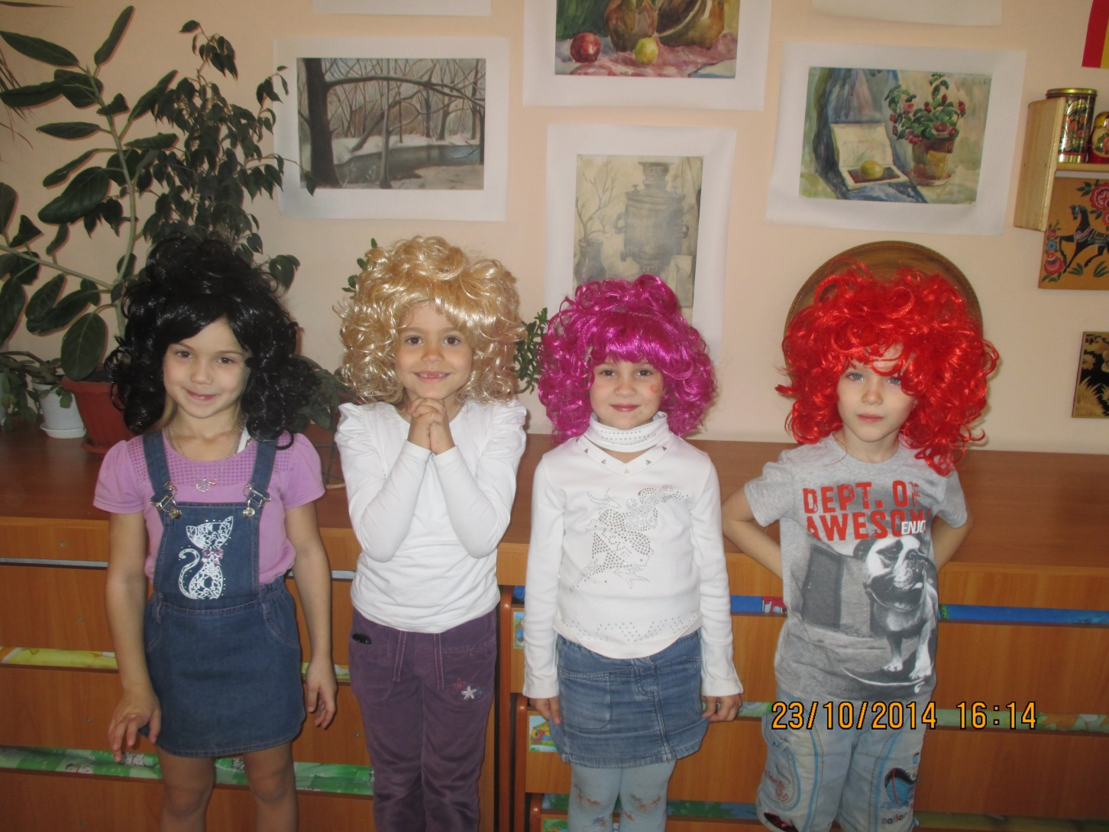
Основные этапы реализации проекта:
Подготовительный этап(ноябрь-декабрь 2016г.):
1. Постановка целей, определение актуальности и значимости проекта.
2. Изучение методической литературы по теме.
3. Планирование и организация деятельности по ознакомлению детей театрализованной игре.

Slide 10
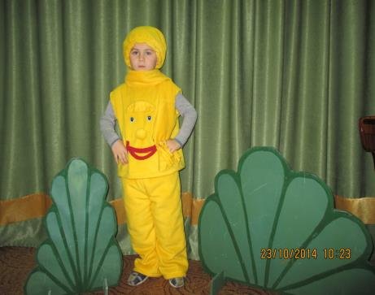
Основной этап(январь- февраль 2017г.):
Прочтение детям сказок. Беседа-рассуждение.
Рассмотрение иллюстраций со сказочными персонажами. Беседа-описание.
Проведение театрализованных игр.
Показ педагогом презентации о театре.
Создание картотеки театрализованных игр и этюдов.
Консультации для родителей.
Изготовление детьми совместно с родителями поделок «Моя любимая сказка».

Slide 11
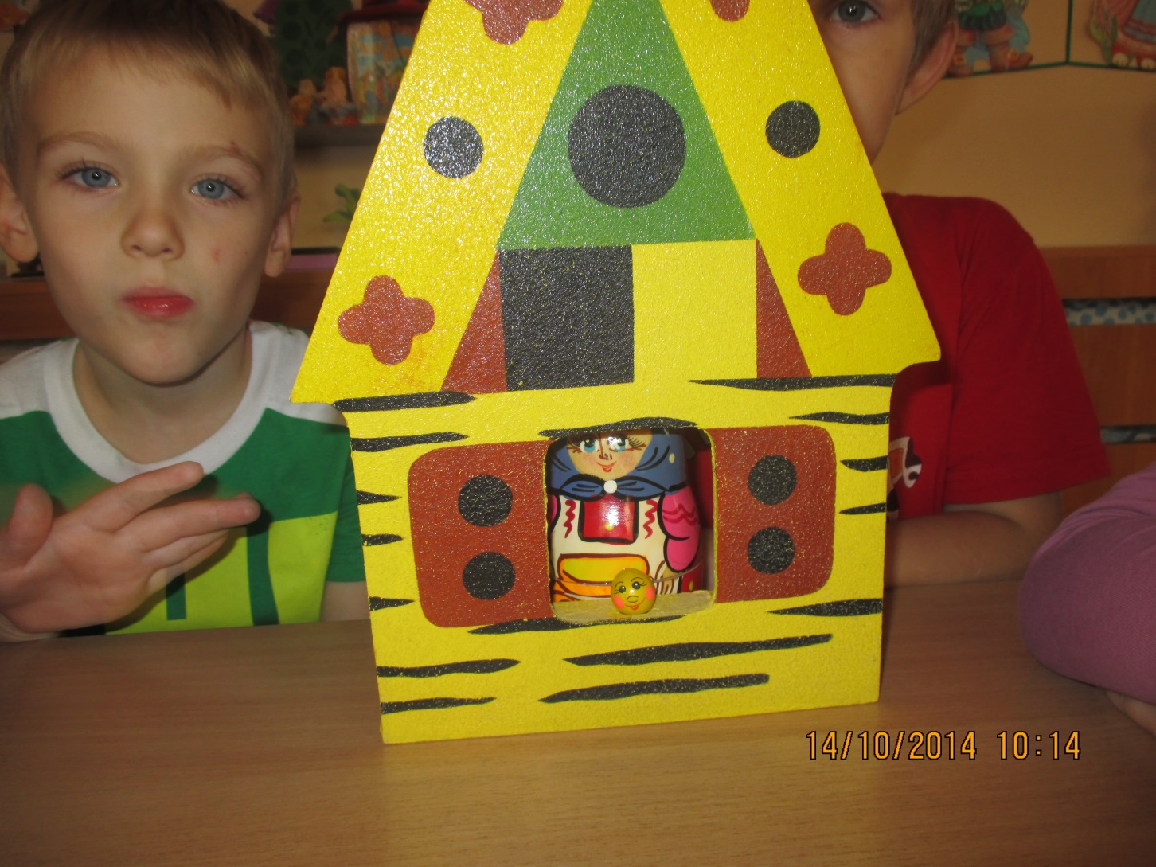
Заключительный этап(апрель 2017г.)
1.Организация выставки «Моя любимая сказка»
2. Показ сказки
3. Оформление фотоотчета

Slide 12
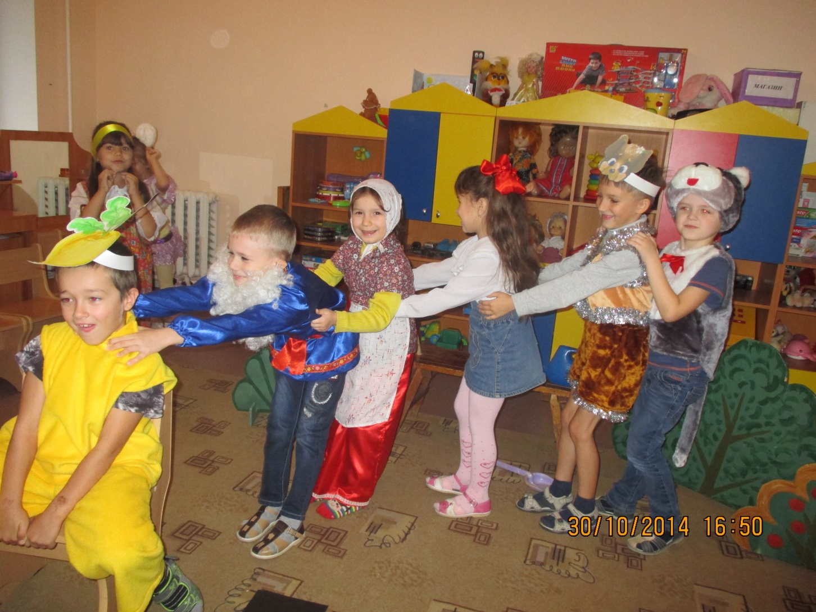
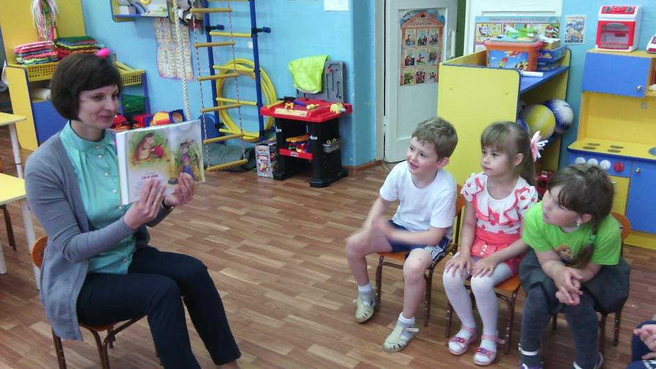
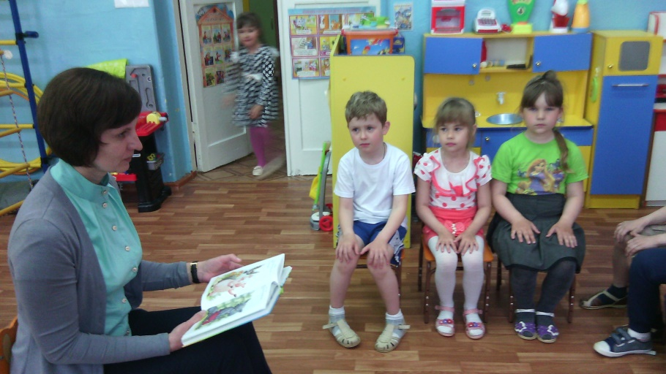
Фотоотчет
Чтение сказок и рассматривание иллюстраций

Slide 13
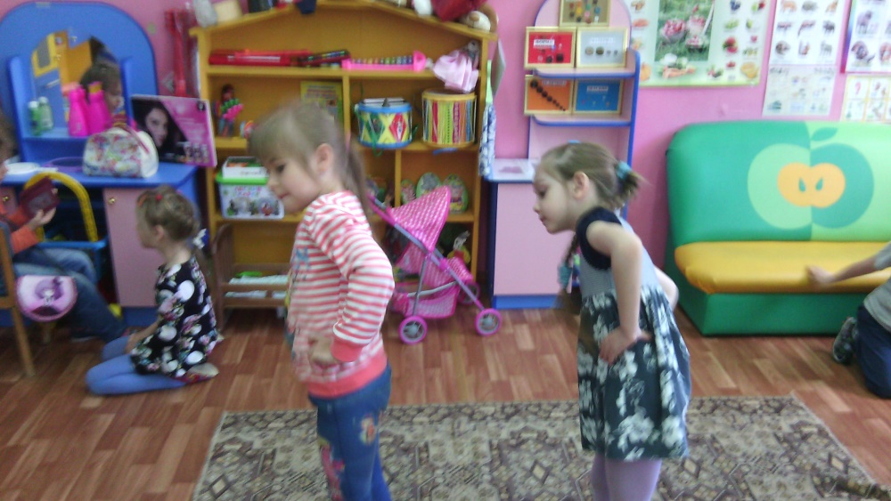
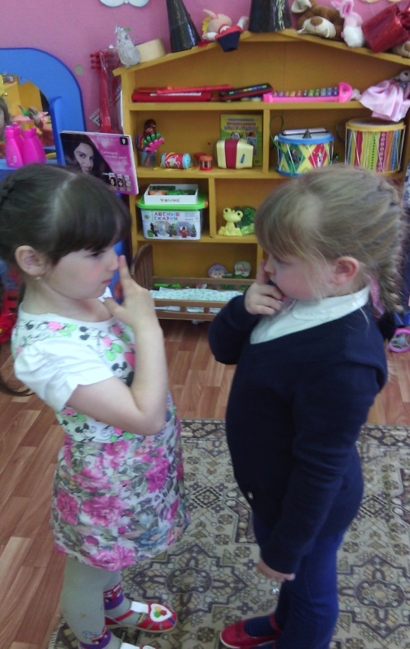
Театрализованные игры
Игра «Тень» Игра «Зеркало»

Slide 14
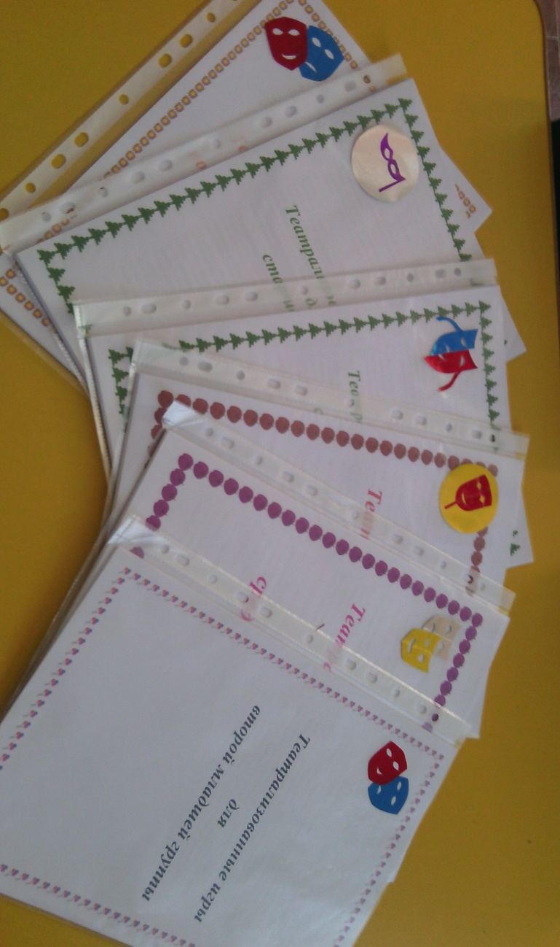
Картотека театрализованных игр и этюдов

Slide 15
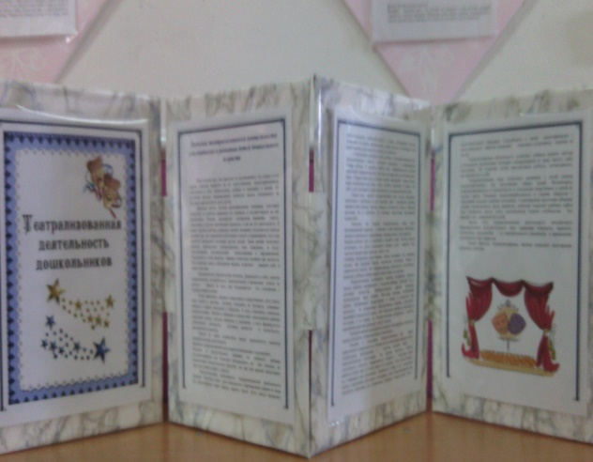
Консультации для родителей
«Значение театрализованной деятельности в воспитании и развитии детей дошкольного возраста»
«Как устроить театр дома»

Slide 16
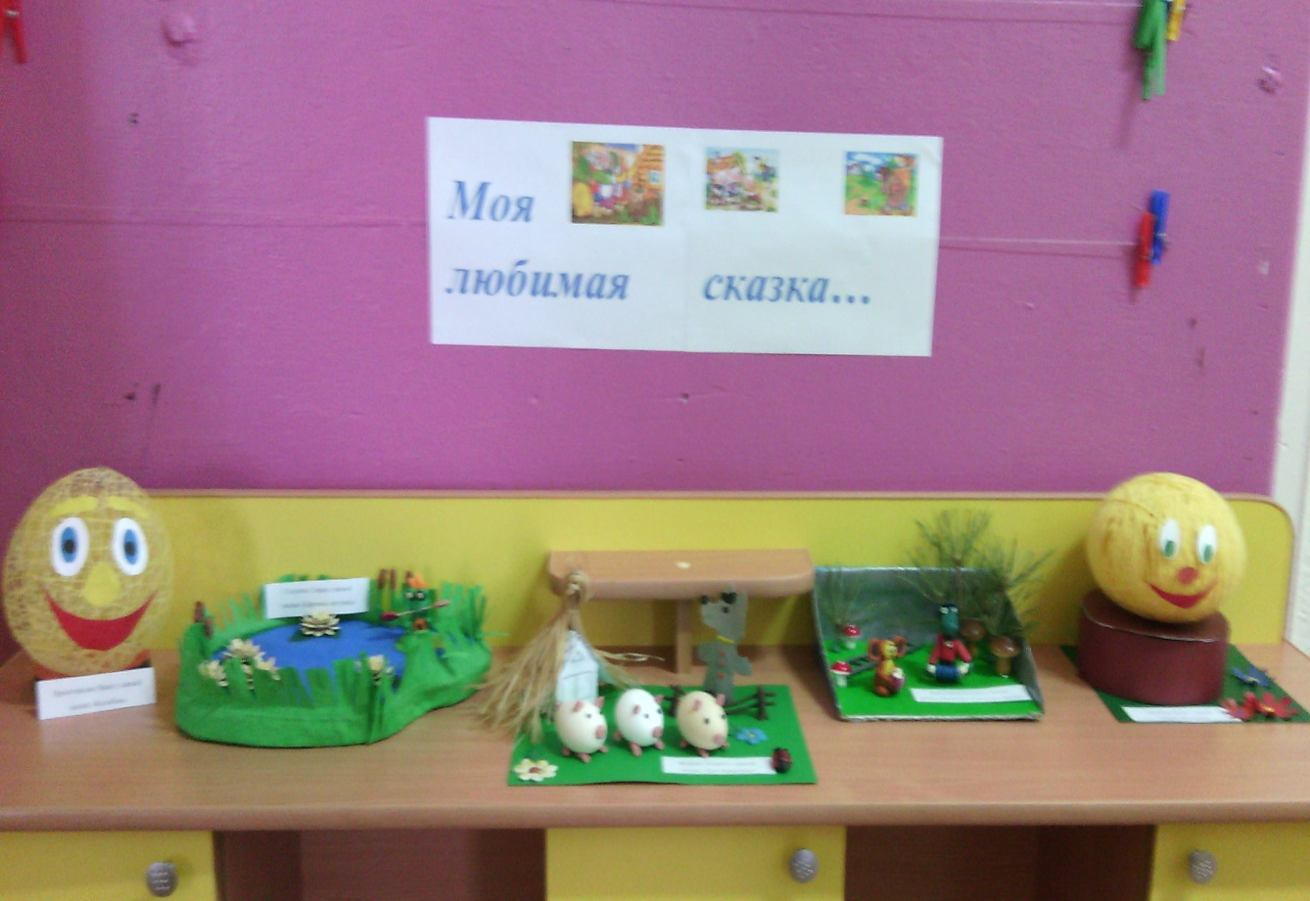
Выставка «Моя любимая сказка»

Slide 17
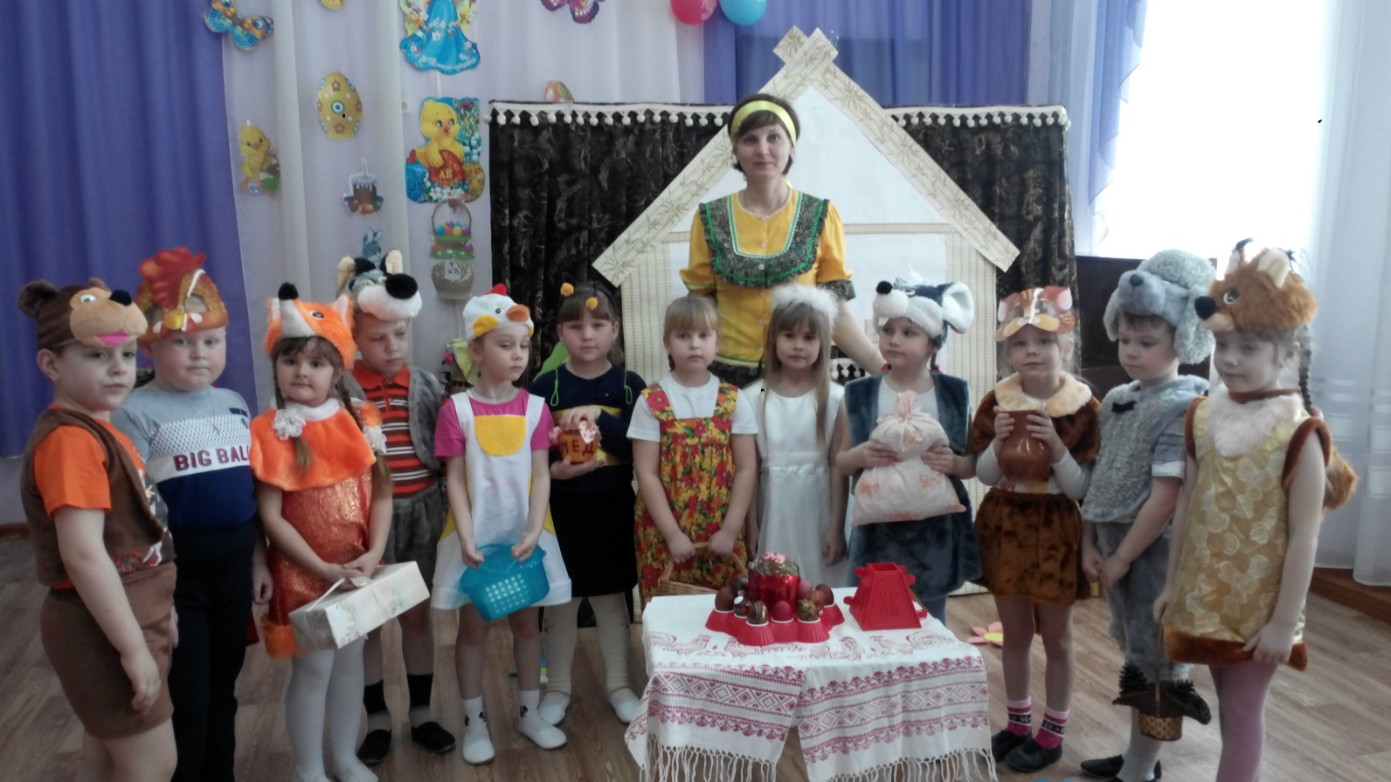
Пасхальная сказка «Теремок»

Slide 18
Результат проведенной работы
Сформирована система знаний о театре и театральных профессиях.
Стали более совершенными детские исполнительские умения, развито чувство партнерства.

